Slide 1

Giới thiệu công cụ Git, thực hành sử dụng Git cơ bản để quản lý source code ứng dụng Flutter

Slide 2
Giới thiệu công cụ Git, thực hành sử dụng Git cơ bản để quản lý source code ứng dụng Android.
Giới thiệu Git nâng cao, thực hành sử dụng Git nâng cao để phân nhánh, hợp nhánh trong code ứng dụng Android.
Thực hành đưa 1 ứng dụng lên Git version control như Github / Gitlab / Bitbucket.

Slide 3
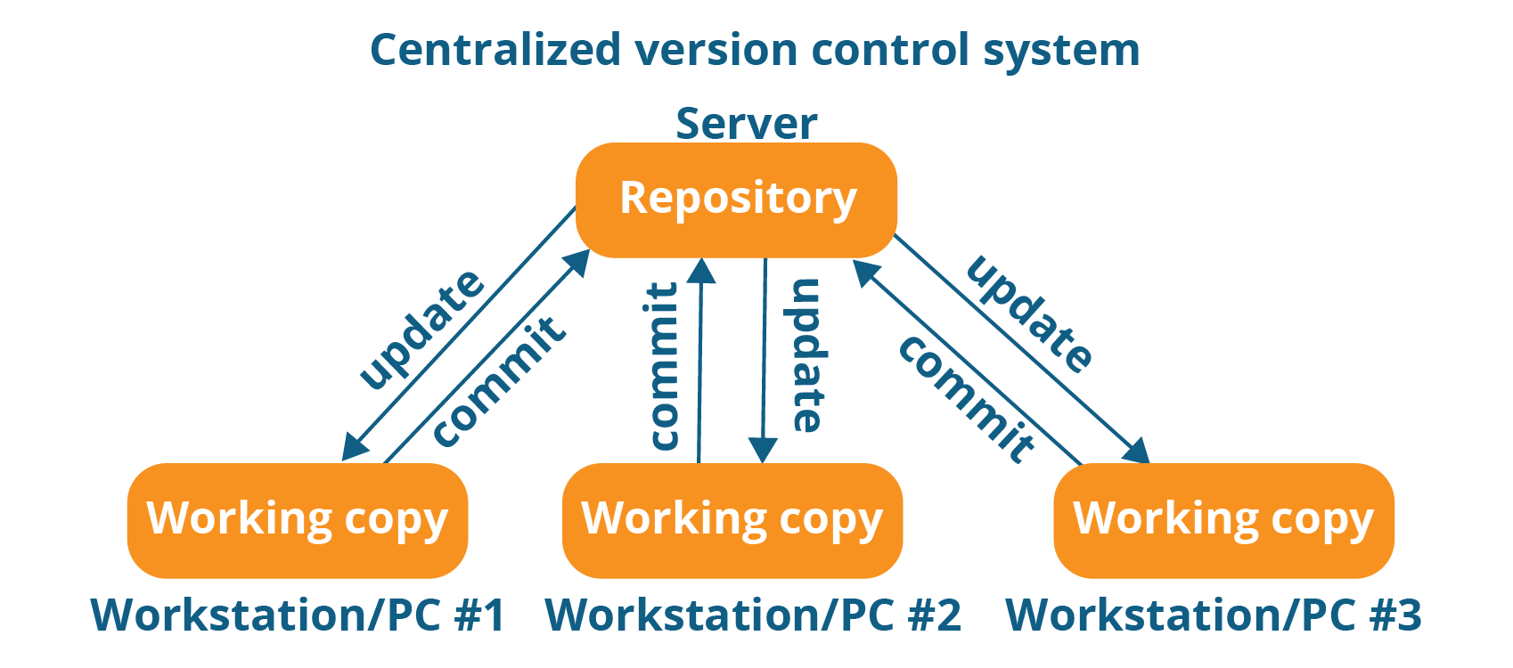
Git Version Control
http://codefresher.vn/

Slide 4
Giới thiệu Git Version Control
Trình quản lý phiên bản Source code dùng để lưu trữ mã nguồn, lịch sử phát triển phiên bản mã nguồn cho cá nhân hoặc nhóm khi lập trình.
Git Version Control là một trong những trình quản lý phiên bản source code thông dụng.
Biết sử dụng Git Version Control là một trong những yêu cầu cơ bản của công việc lập trình Android chuyên nghiệp.
Các framework Git Version Control thông dụng để quản lý source code app Android:
Github, Bitbucket, Gitlab, v.v.
http://codefresher.vn/

Slide 5
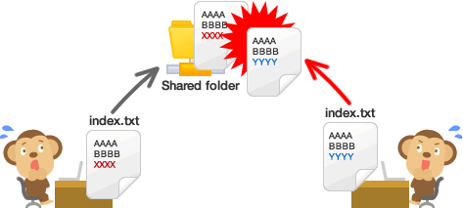
Thực hành Git cơ bản
http://codefresher.vn/

Slide 6
Thực hành Git cơ bản
Thực hành Git cơ bản để quản lý source code app Android:
Đưa source code lên Github / Bitbucket / v.v.
Thực hành các lệnh, thao tác git cơ bản: clone, commit, push, pull, reverse / delete
http://codefresher.vn/

Slide 7
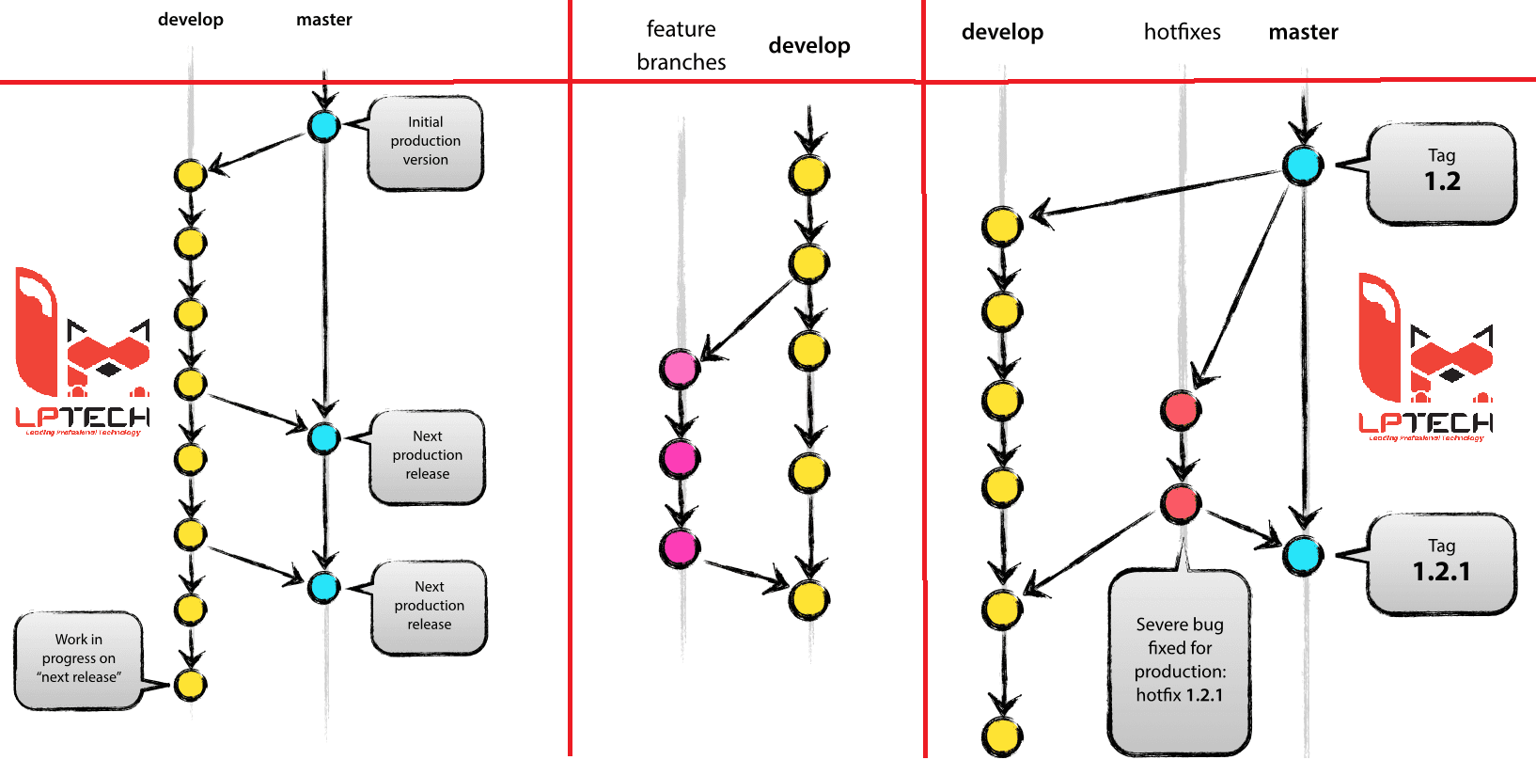
Thực hành Git nâng cao
http://codefresher.vn/

